Slide 1


Slide 2



Semana 1 [9/04/24-12/04/24]
Formación Entorno de desarrollo
En esta semana hemos visto cómo organizar el entorno de trabajo y también cambiar de versión manualmente con las variables de entorno tanto JDK/MAVEN.

Slide 3



Semana 2 [16/04/24-19/04/24]
Formación Microservicios
Uso de microservicios como docker y sistemas de pruebas unitarias

Slide 4
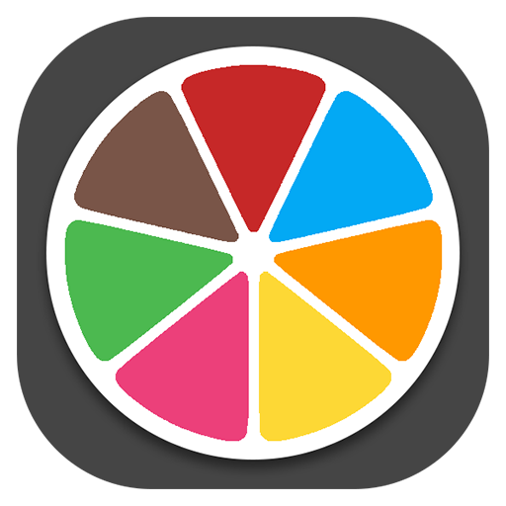
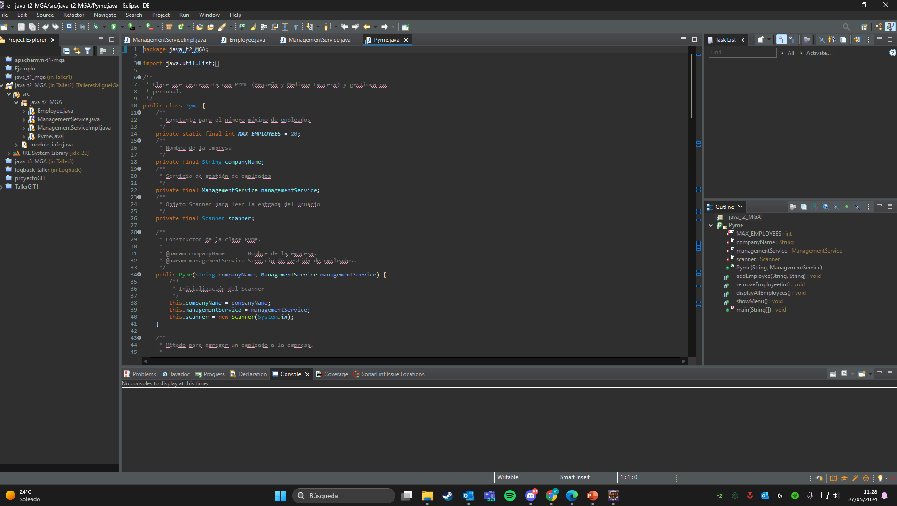

Semana 3 [23/04/24-26/04/24]
Formación Eclipse
Hemos configurado Eclipse tanto el Workspace como la instalación de algunos plugins importantes como JavaDoc o SonarLint.
Realizamos actividad en grupo tipo “Trivial” sobre la materia vista hasta este punto.

Slide 5


Semana 4 [30/04/24-03/05/24]
Formación Sistemas de control de versiones/GIT
Esta semana vimos cómo usar Javadoc y consejos para GIT y Github, como por ejemplo buenas prácticas para evitar conflictos. También aprendimos a hacer Forks y pull requests.

Slide 6

Semana 5 [07/05/24-10/05/24]
Formación Maven
Conceptos básicos sobre Maven, como su ciclo de vida, para qué sirve el fichero pom.xml y cómo editarlo para añadir dependencias y plugins.

Slide 7
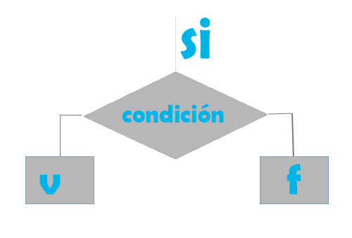

Semana 6 [14/05/24-17/05/24]
Formación Java
Conceptos sobre Java (Estructuras de Control y de Datos)

Slide 8
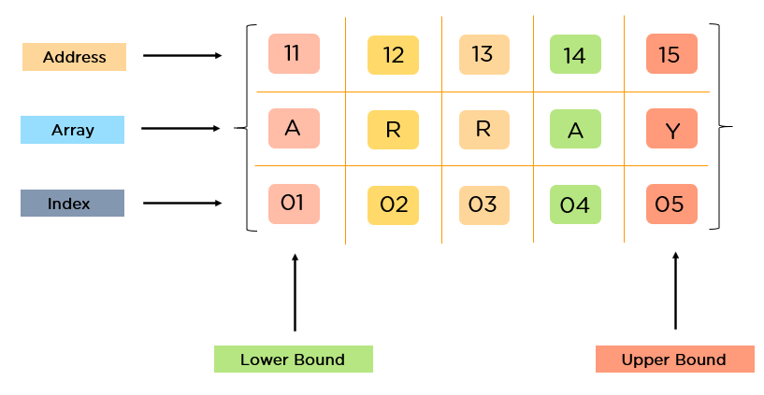
Semana 7 [21/05/24-24/05/24]
Formación Java
Conceptos sobre Java (Arrays, Herencias, Métodos y Excepciones)

Slide 9





Conocimientos por módulo profesional

Slide 10
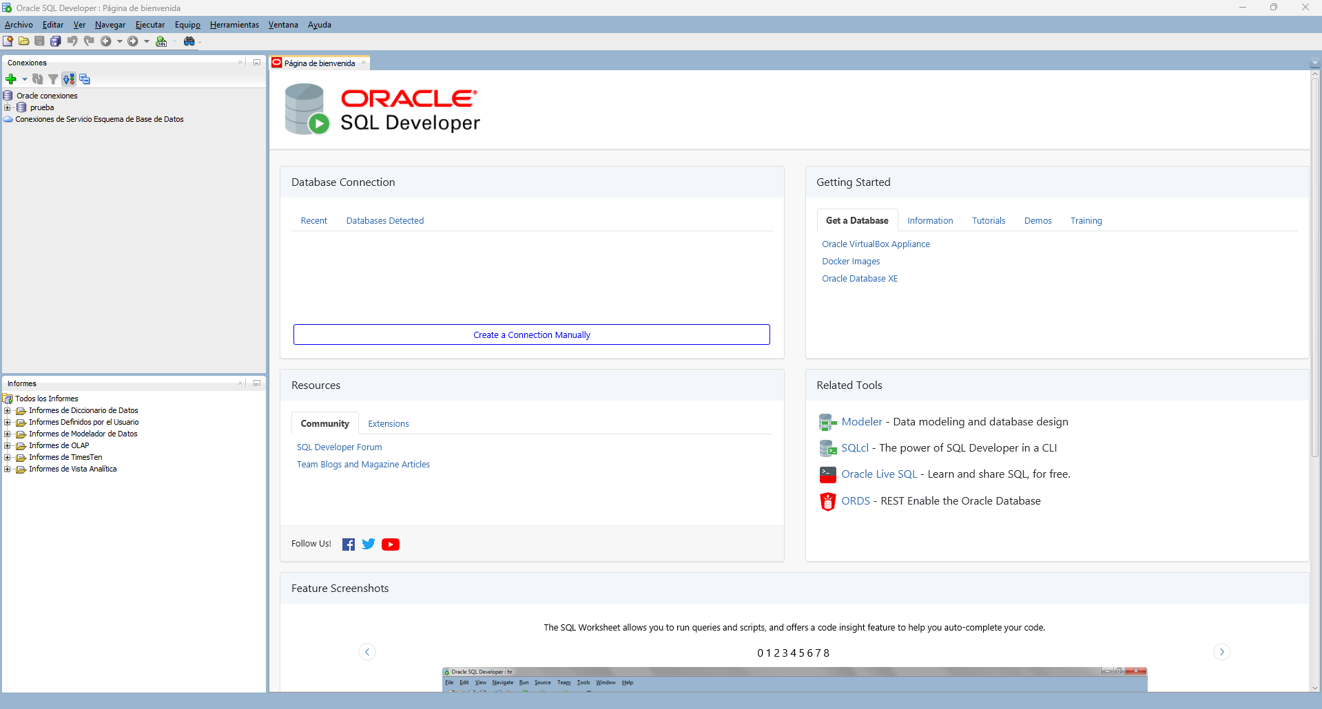
Bases de Datos
Instalación y configuración de MySQL Developer.

Slide 11

Programación
Uso de eclipse y formación teórica con java.
También hicimos algunos talleres, como por ejemplo un pinball.

Slide 12


Entornos de desarrollo
Modificación de Variables de Entorno
Entorno de Trabajo
Uso de GIT y Github
Uso de Eclipse

Slide 13

Lenguajes de Marcas
Se imparte el segundo año de dual

Slide 14

Impresiones Personales

